Slide 1



Trabajando con Dependencias en Xamarin
http://icebeamwp.blogspot.com
beltran_prieto@fai.utb.cz
https://github.com/icebeam7/
ISC Luis Beltrán
Microsoft Student Partner
Xamarin Student Partner
https://www.meetup.com/CelayaMobileDevelopers/
15 Septiembre 2016
@darkicebeam

Slide 2
Agenda
1. Abstractions via Bridge Pattern
2. Inversion of Control
3. Factory Pattern
4. Service Locator
5. Dependency Injection
6. DI + IoC Containers
7. Preguntas

Slide 3
1. Abstractions via Bridge Pattern

Slide 4
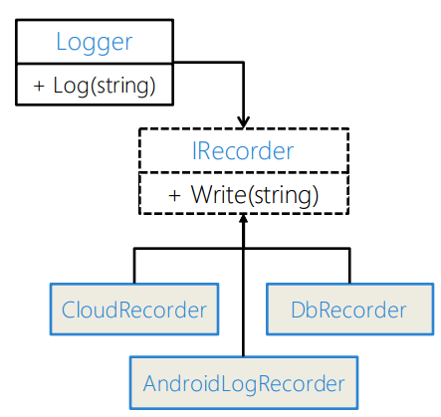
Uso de características de plataforma
Un escenario común en el desarrollo de aplicaciones multiplataforma es el uso de APIs específicos a una plataforma:
Alertas y notificaciones
Manejo de archivos
UI marshaling (trabajando con el hilo de la interfaz de usuario)
El patrón Bridge puede desacoplar la implementación, habilitando el testing.

Slide 5
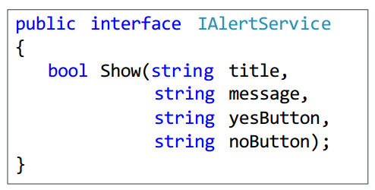
Ejemplo: Servicio de alertas
Cada plataforma tiene una forma única de notificar al usuario que algo ha ocurrido.
El código compartido utilizará la abstracción IAlertService.
Las plataformas deben implementar la abstracción utilizando su propia API particular.

Slide 6
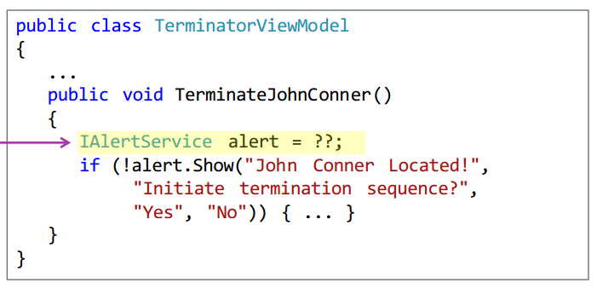
Utilizando servicios en el código compartido
Una vez que tenemos las abstracciones e implementaciones en cada plataforma, es necesario enlazarlas.

Slide 7
2. Inversion of Control

Slide 8
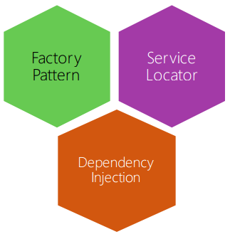
Localización de servicios – Inversion of Control
Existen varios patrones muy conocidos que se pueden utilizar para romper las dependencias y acoplar los componentes juntos (sin necesidad de que éstos ni la clase que los implemente se conozcan entre sí).
Estos patrones se conocen de manera general como Inversion of Control y permiten que componentes reutilizables llamen código específico de plataforma.

Slide 9
3. Factory Pattern

Slide 10
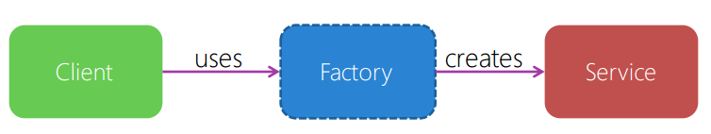
Factory Pattern
Las dependencias pueden ser localizadas a través de “fábricas”, las cuales son responsables de crear las abstracciones.

Slide 11
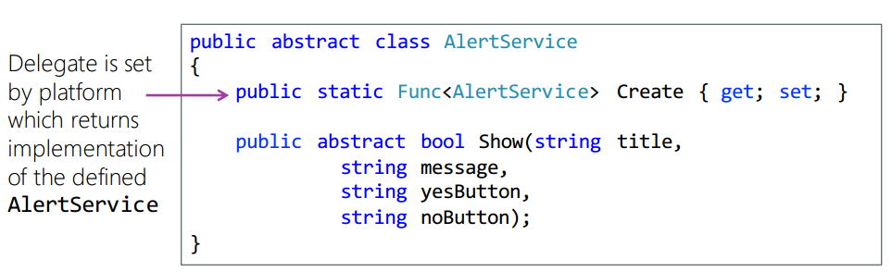
Definiendo una fábrica

Slide 12
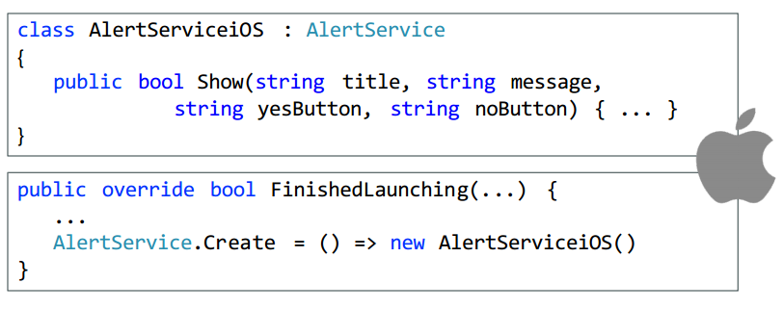
Configurando una fábrica
Cada plataforma implementa la abstracción y entonces configura la propiedad de fábrica a un delegado que retorna la implementación (es decir, una instancia de una clase).

Slide 13
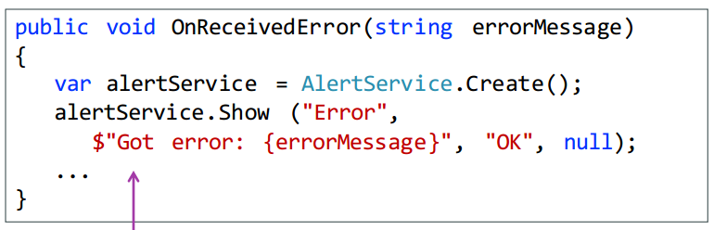
Utilizando una fábrica
Ahora, cualquier código en el proyecto que necesitara esta recién implementada característica iría a la fábrica conocida y crearía el objeto específico a ser utilizado.
El cliente no necesita saber o preocuparse por la implementación (el código va a la fábrica para obtenerla y la utiliza en cualquier parte de la aplicación).

Slide 14
Ventajas y desventajas de Factory Pattern
Ventajas:
Se oculta la implementación.
Fácil de entender y utilizar.
Se puede decidir la implementación en tiempo de ejecución y retornar una versión específica basada en el entorno.
Desventajas
Requiere fábricas separadas por cada abstracción (posible problema de mantenimiento).
El cliente debe preocuparse por la dependencia.
Dependencias faltantes no son conocidas hasta el tiempo de ejecución.

Slide 15
Práctica Factory Pattern

Slide 16
4. Service Locator

Slide 17
La administración de un centro de datos tradicionalmente es una operación costosa en términos de costo y tiempo debido a que el departamento de TI pierde mucho tiempo administrando la infraestructura.
En el pasado, las aplicaciones informáticas se descargaban desde una computadora o servidor físico local para ser ejecutadas posteriormente.

Slide 18
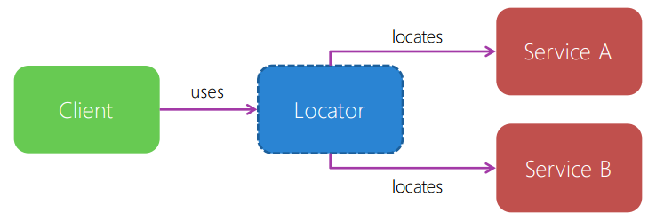
Service Locator
El patrón Service Locator utiliza un contenedor que mapea las abstracciones (interfaces) hacia tipos concretos y registrados (el cliente entonces utiliza el locator para encontrar dependencias).

Slide 19
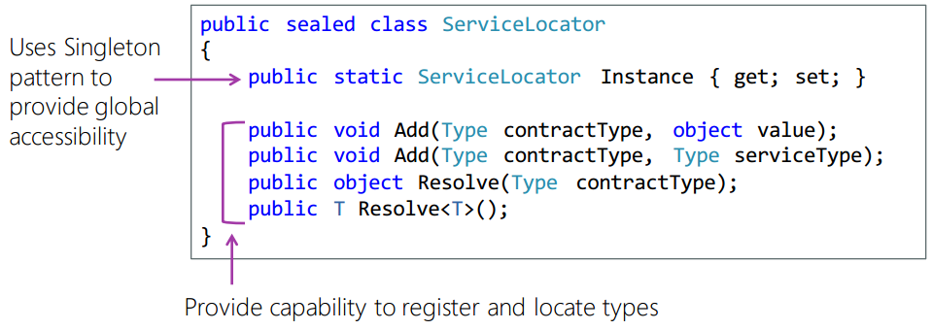
Definiendo un Service Locator

Slide 20
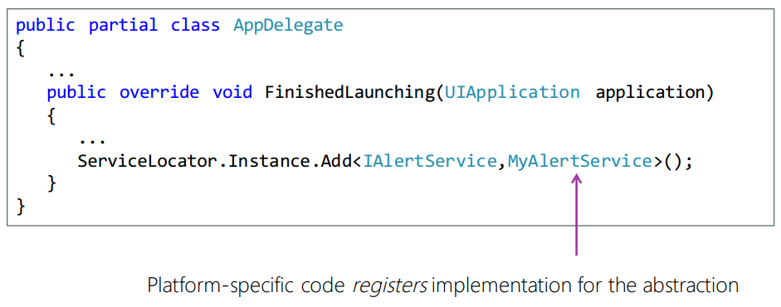
Registro de Dependencias

Slide 21
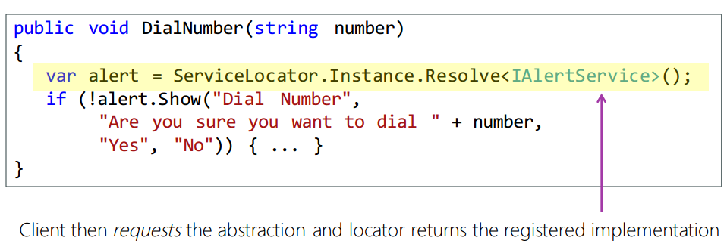
Utilizando Service Locator

Slide 22
Ventajas y desventajas de Service Locator
Ventajas
Fácil de utilizar y entender
Los clientes pueden solicitar servicios JIT.
Puede ser utilizado con cualquier cliente.
Desventajas
Todos los clientes deben tener acceso al Locator
Difícil identificar dependencias en código
Dependencias faltantes difíciles de identificar

Slide 23
Práctica Service Locator

Slide 24
5. Dependency Injection

Slide 25
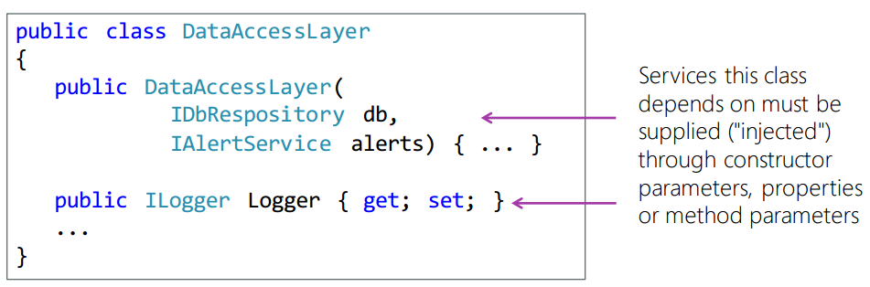
Dependency Injection
Otra alternativa es hacer que el código específico de plataforma “inyecte” la dependencia pasándola como parámetro o configurándola como propiedad.

Slide 26
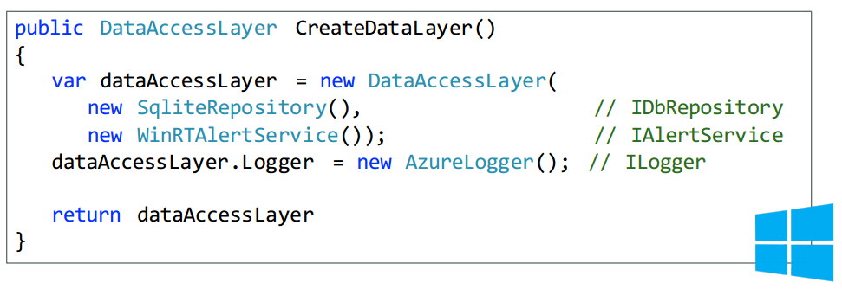
Utilizando Dependency Injection
Se puede entonces conectar el cliente junto con las dependencias requeridas manualmente en el código.

Slide 27
6. DI + IoC Containers

Slide 28
Inversion of Control Containers
Un contenedor IoC es un manejador de dependencias que se utiliza para crear y controlar el ciclo de vida de las dependencias en nuestra aplicación. Tiene 2 propósitos:
Registrar dependencias conocidas.
Crear objetos e inyectarles las dependencias requeridas.

Slide 29
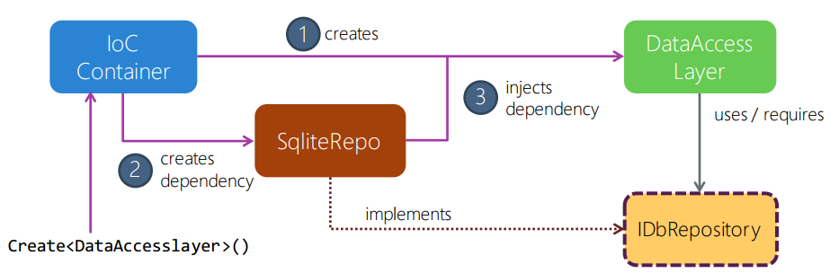
DI con IoC Container
Se puede automatizar DI con un contenedor con el que las dependencias estén registradas y entonces crear tipos – supliendo automáticamente las dependencias.

Slide 30
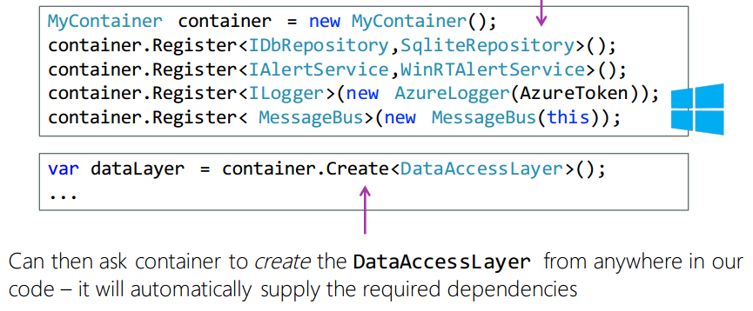
Ejemplo de contenedor DI
Las dependencias típicamente se registran en el código específico de plataforma, pero no necesariamente tienen que estar ahí.

Slide 31
Ventajas y desventajas de DI + Containers
Ventajas
El cliente solamente necesita dependencias reales, sin necesidad de referenciar al contenedor.
Fácil de identificar las dependencias que se están utilizando, pues son pasadas a los constructores o llenadas en las propiedades.
Desventajas
Involucra un poco de “magia”, visualizar el escenario puede ser un poco complicado de entender.
Con frecuencia requiere un poco de “reflection”, que en general no, pero puede impactar en el rendimiento.

Slide 32
Práctica Dependency Injection

Slide 33
7. ¿Preguntas?

Slide 34
Anuncios
Próximas sesiones:
Xamarin y Notificaciones Push (Lunes 19 de Septiembre)
Xamarin y Microsoft Cognitive Services parte 1 (Lunes 26 de Septiembre)
Xamarin y Microsoft Cognitive Services parte 2 (Viernes 30 de Septiembre)

Slide 35
¡Gracias!
http://icebeamwp.blogspot.com
beltran_prieto@fai.utb.cz
https://github.com/icebeam7/
ISC Luis Beltrán
Microsoft Student Partner
Xamarin Student Partner
https://www.meetup.com/CelayaMobileDevelopers/
15 Septiembre 2016
@darkicebeam

